Slide 1
Dipartimento di studi umanistici corso di studio in Discipline storiche e filosofiche
Storia contemporanea
docente: G. Battelli
A.A. 2019-2020

Slide 2
Lo scenario internazionale tra fine Settecento e primo Ottocento. L’economia-mondo atlantica e gli altri ‘sistemi’.

Slide 3
L’Europa dopo Vienna

Slide 4
Riequilibri geo-politici europei
1
3
2
4

Slide 5
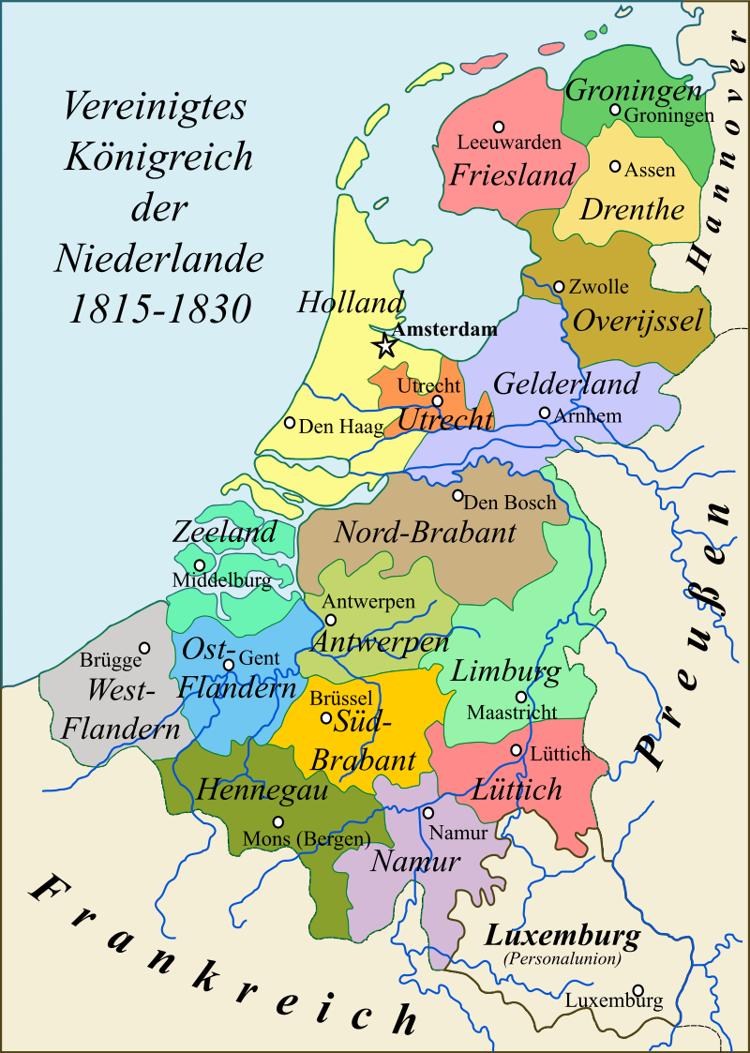
Dal Regno Unito dei Paesi Bassi al Belgio

Slide 6
Il processo di unificazione italiana

Slide 7
Gli antefatti dell’unificazione italiana

Slide 8
Dalla Confederazione germanica al Reich tedesco

Slide 10
Colonizzazione europea del continente americano

Slide 11
Espansione internazionale degli Stati Uniti
1823
1853
1790ss.
1898

Slide 12
L’Europa e le altre aree mondiali nel secondo ‘800: la forma di un sistema solare

Slide 13
Presenza europea in India fino alla metà ‘700

Slide 14
Carta geo-politica dell’Asia nel 19° secolo

Slide 15
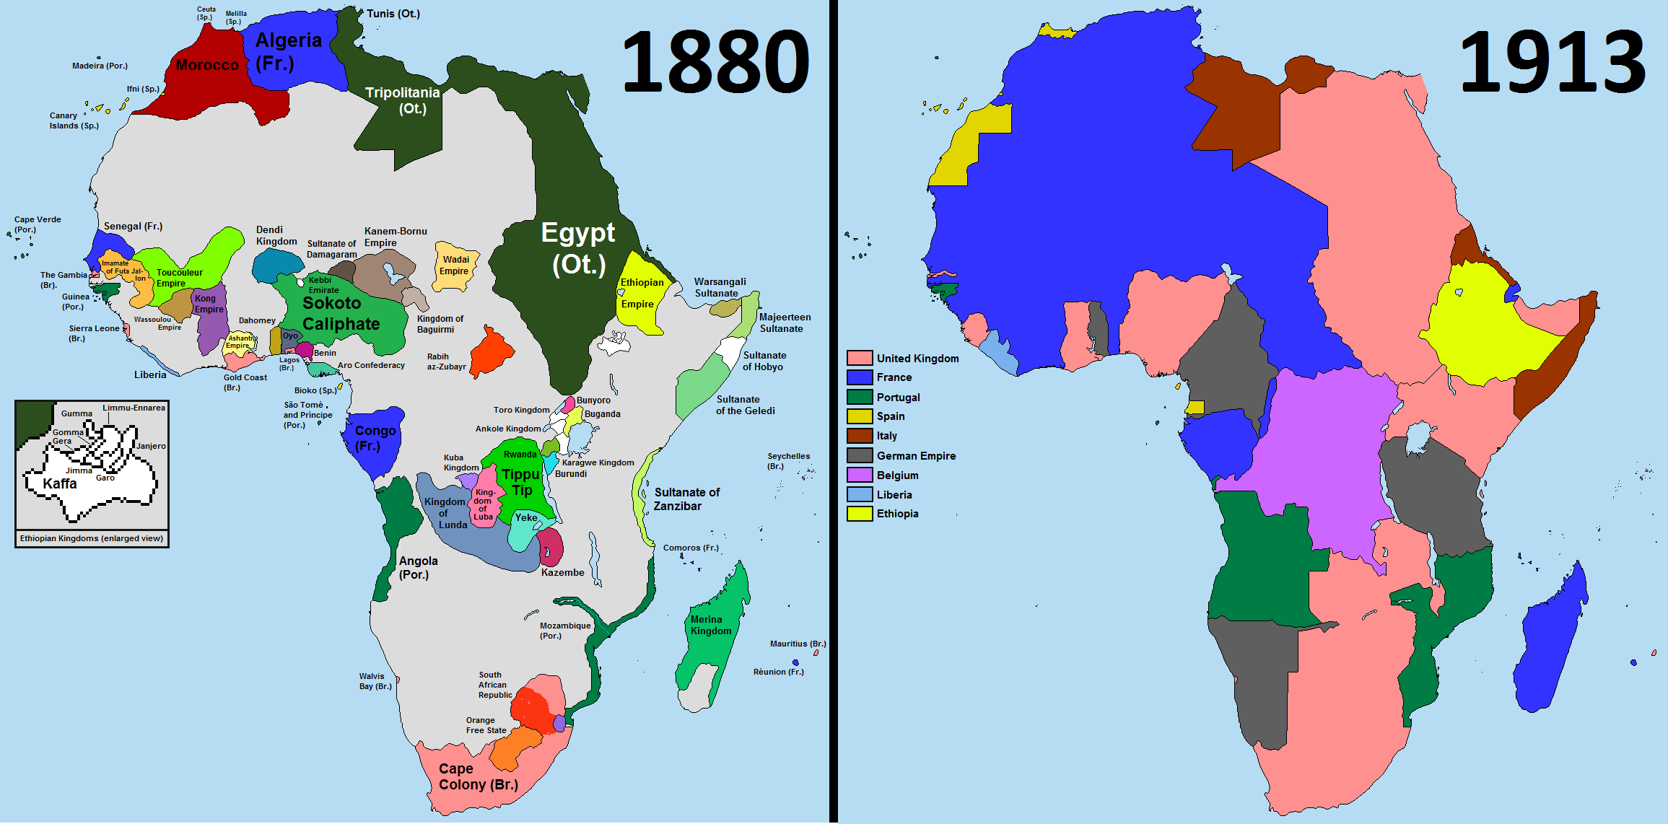
La ‘zuffa’ europea per l’Africa

Slide 16
Carta geo-politica dell’Europa prima della Grande guerra

Slide 17
Alleanze europee nella Grande guerra

Slide 18
Le alleanze della Grande guerra e le rispettive colonie

Slide 19
Assetto generale della Grande guerra

Slide 20
I fronti europei nella Grande guerra

Slide 21
La carta geo-politica europea dopo la Grande guerra e i successivi riequilibri

Slide 22
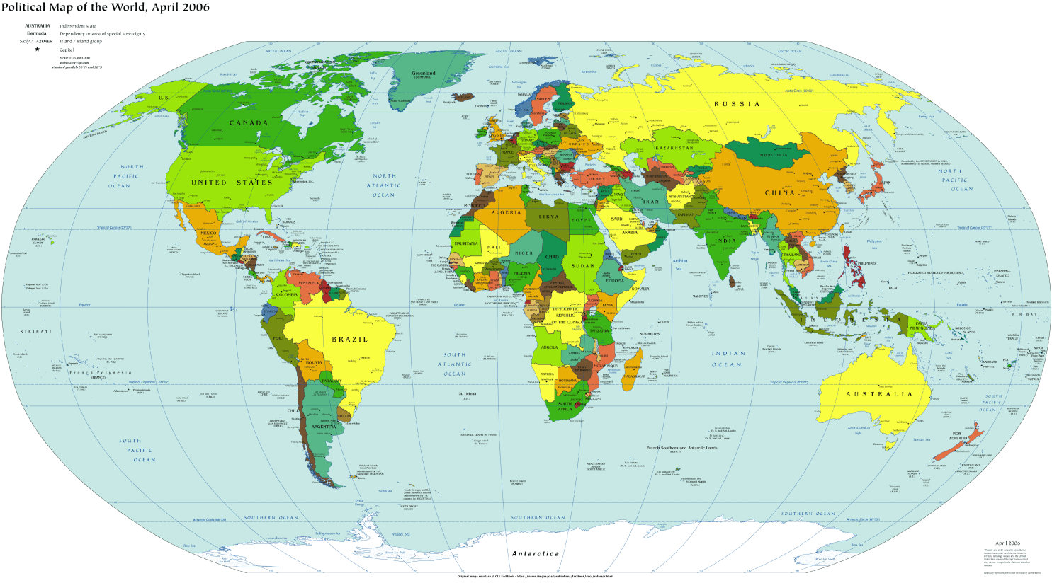
1919-1939 Un sistema multipolare

Slide 23
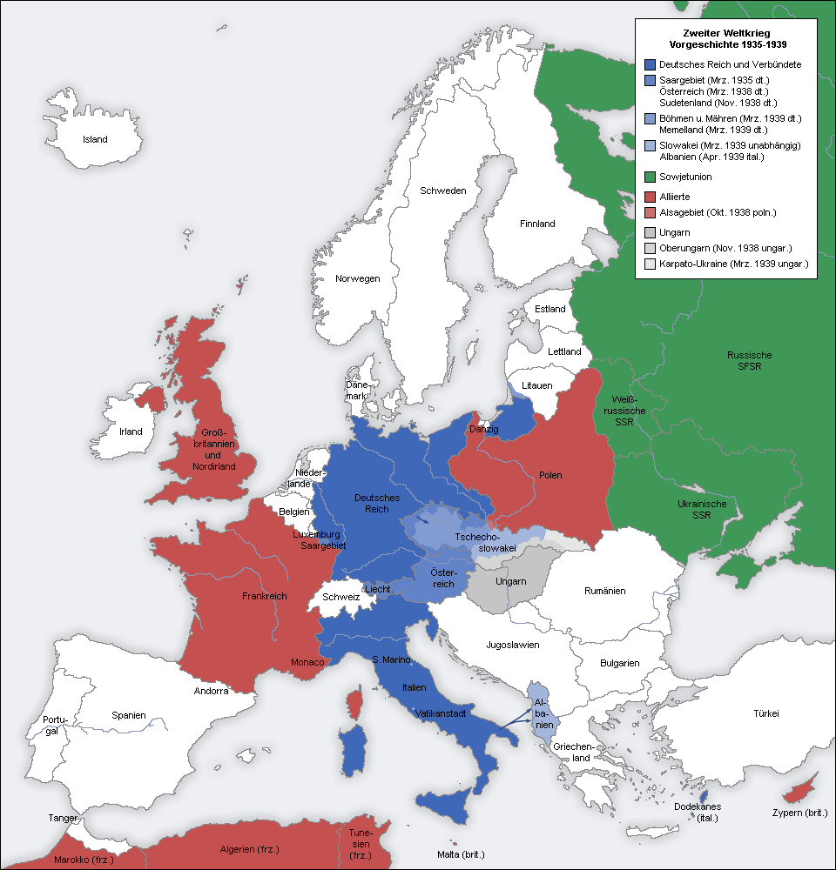
La II guerra mondiale: situazione pre-bellica

Slide 24
Seconda guerra mondiale il teatro europeo di guerra

Slide 25
Seconda guerra mondiale il teatro di guerra del Pacifico

Slide 26
Il sistema bipolare della Guerra fredda

Slide 27
La ‘cortina di ferro’ evocata da W.Churchill

Slide 28
La situazione post-bellica della Germania occupata

Slide 29
La guerra di Corea (1950-1953)

Slide 30
Il muro di Berlino

Slide 31
Crisi di Cuba (ottobre 1962)

Slide 32
Guerra in Vietnam (1965-1971)

Slide 33
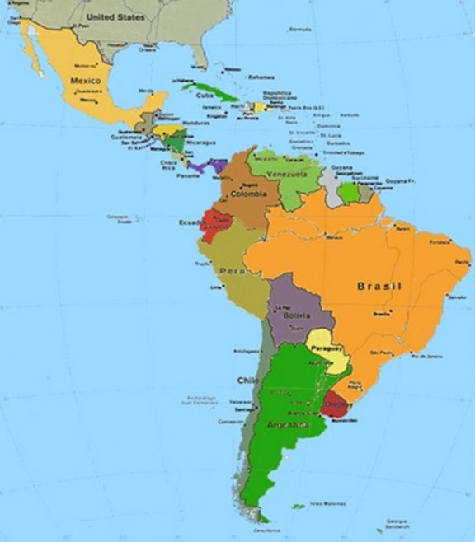
L’America latina post-coloniale

Slide 34
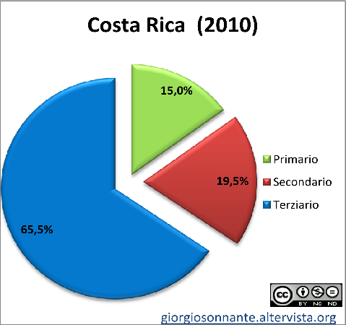
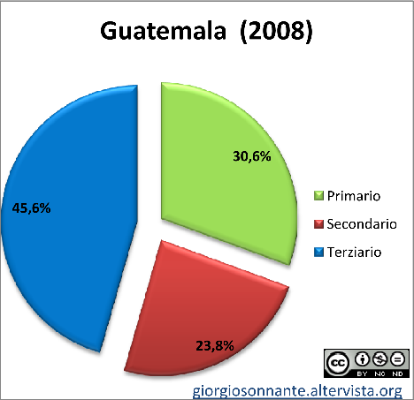
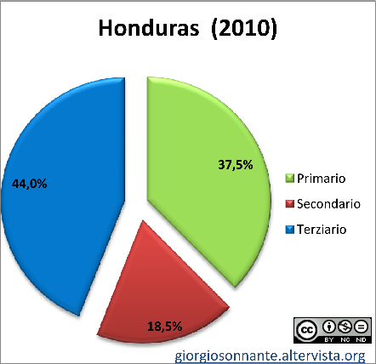
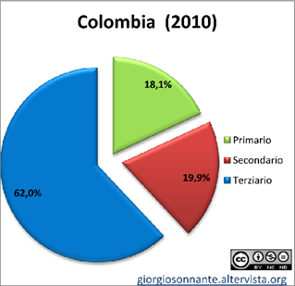
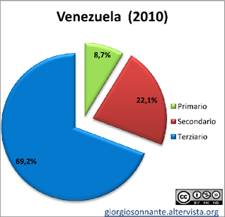
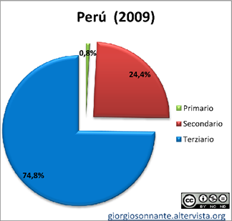
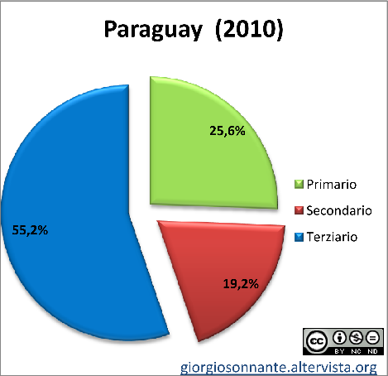
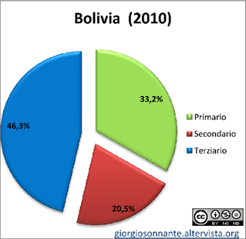
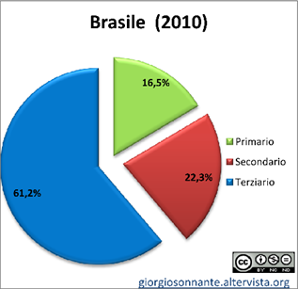
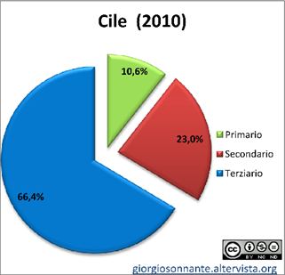
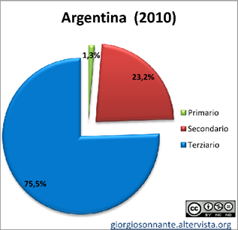
Addetti attuali per settore produttivo

Slide 35
L’Asia contemporanea

Slide 36
Attuali forme di governo

Slide 37
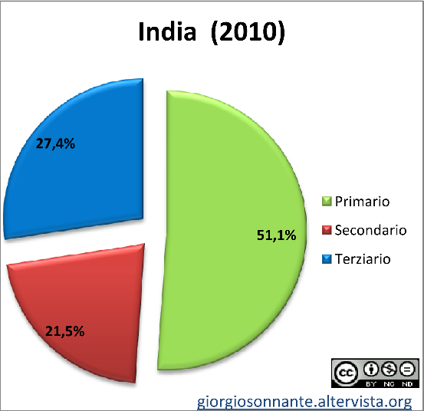
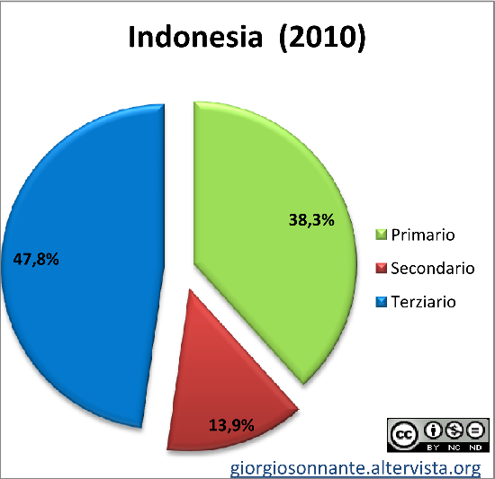
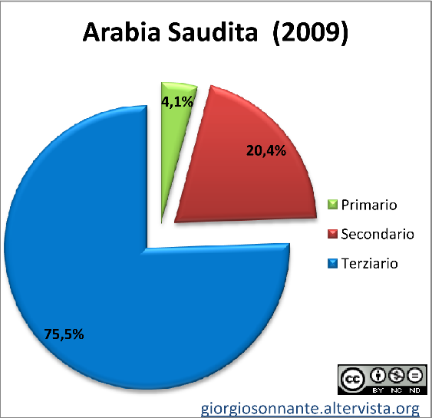
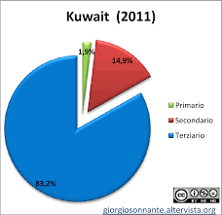
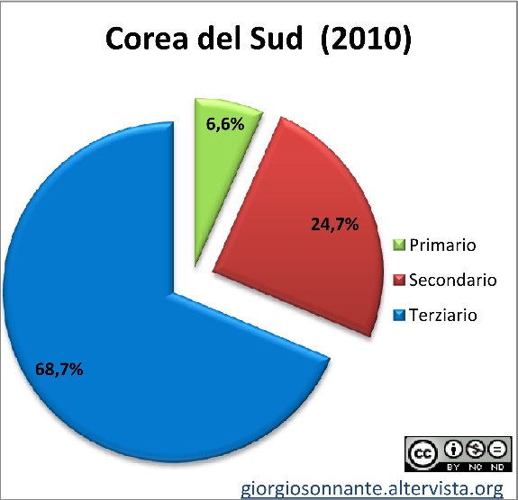
Addetti attuali per settore produttivo

Slide 38
L’Islam sunnita e sciita nel mondo

Slide 39
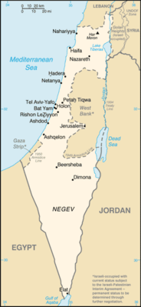
Crisi arabo-israeliana

Slide 40
La decolonizzazione dell’Africa
Primavere arabe
Jihad
Guerra fredda

Slide 41
Gli Stati africani per P.I.L.

Slide 42
1991-2001 La globalizzazione ‘imperiale’ dell’Occidente

Slide 43
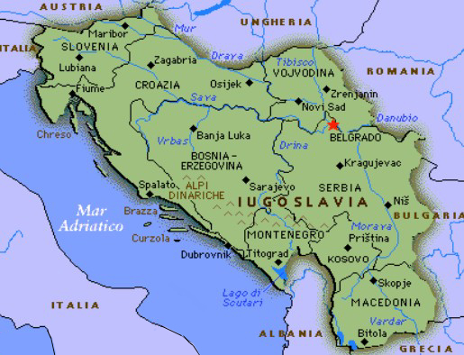
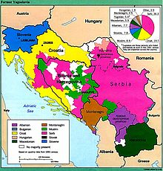
Le guerre jugoslave 1991-1995

Slide 44
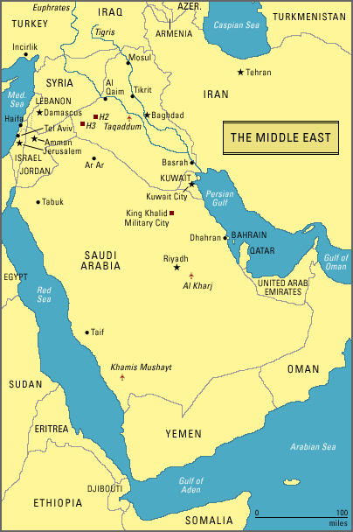
Crisi in M.O. alla fine del 20° secolo

Slide 45
Gli inizi del 21° secolo. Un nuovo sistema multipolare

Slide 46
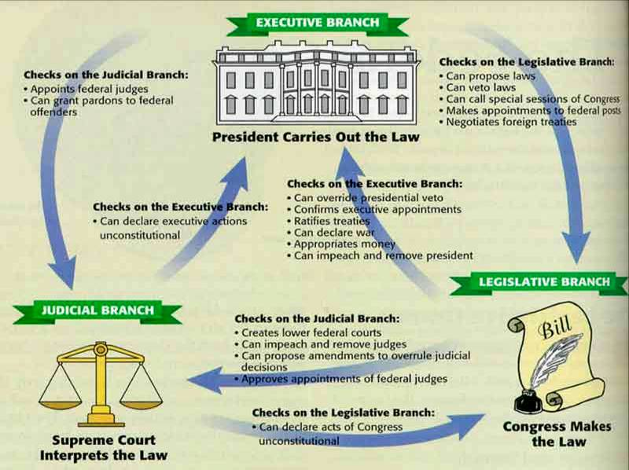
Il sistema costituzionale degli Stati Uniti

Slide 47
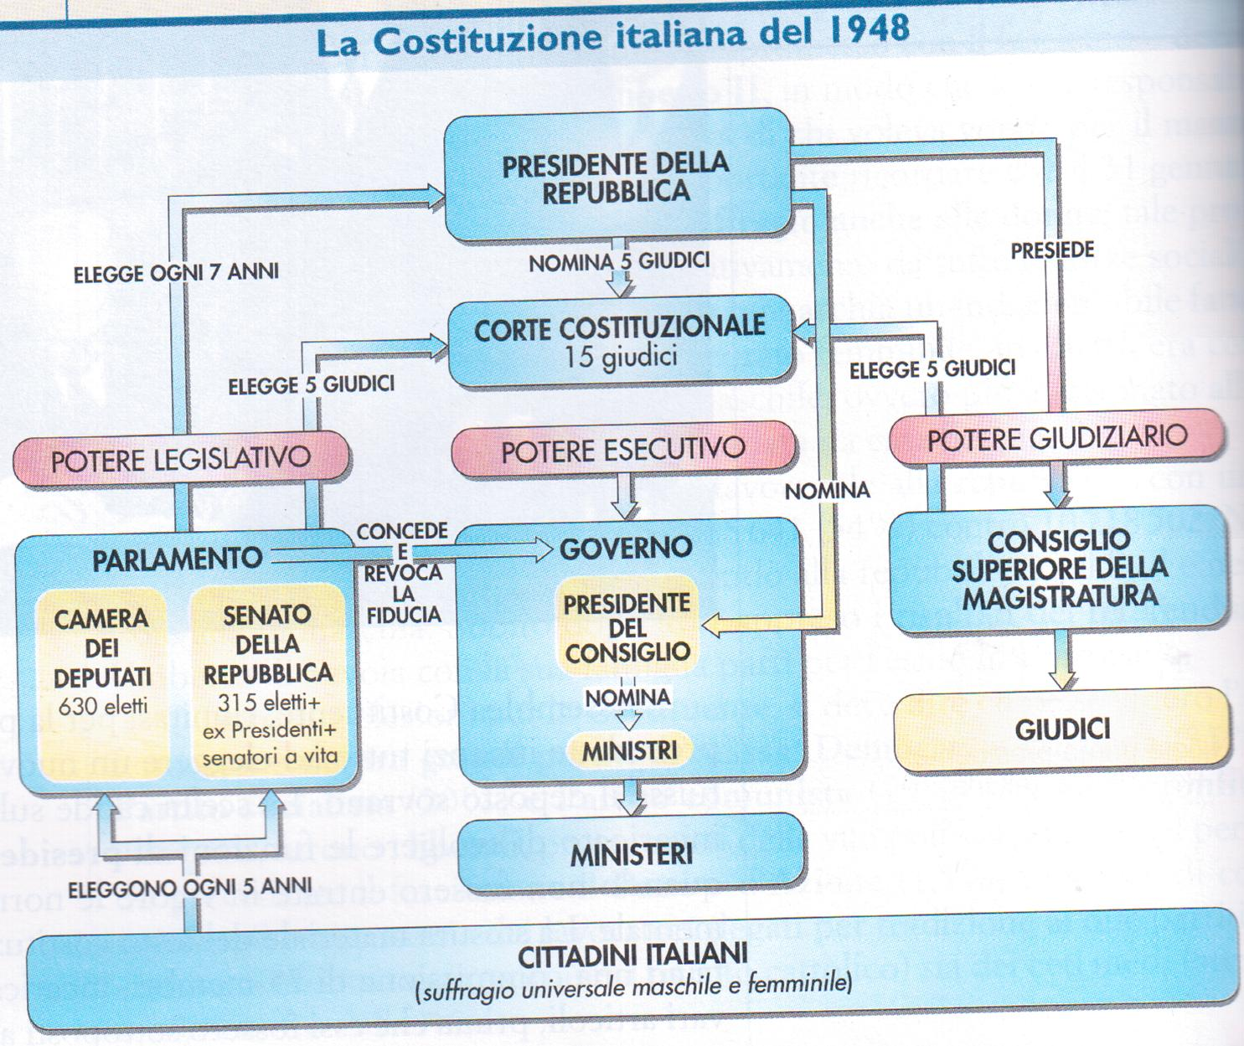
Sistema costituzionale italiano

Slide 48
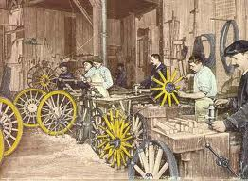
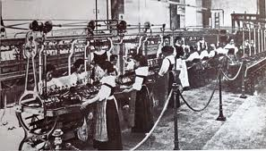
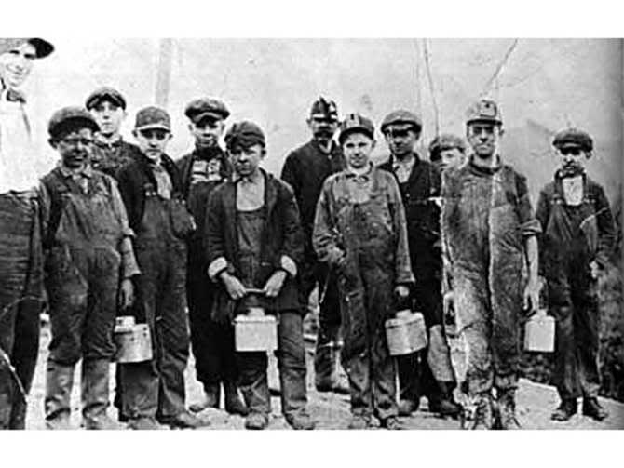
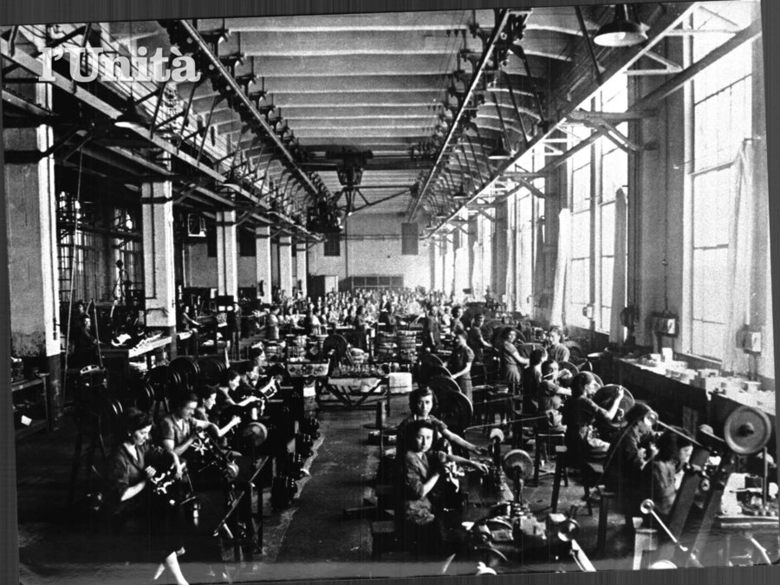
Immagini dell’industrializzazione

Slide 49
Andamento storico della popolazione europea
Anno Europa % sulla pop. Mondiale
1 d.C. 34 15%
40 15%
78 18%
112 20%
127 21%
1820 224 21%
498 28%
2000 742 13%

Slide 50
Teoria di Malthus

Slide 51
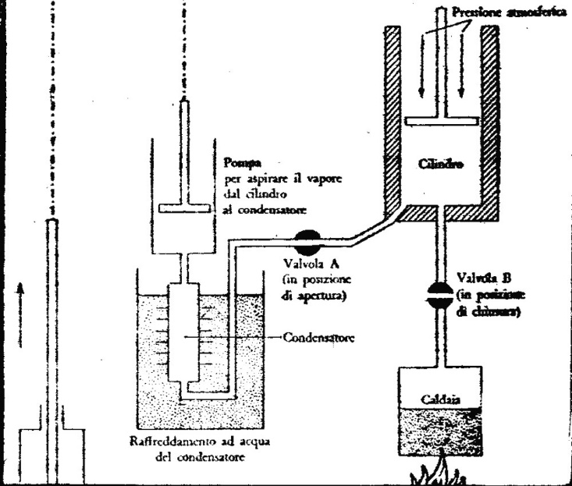
Macchina a vapore: da Newcomen a Watt

Slide 52
% di popolazione urbana

Slide 53
Il ruolo dell’acciaio

Slide 54
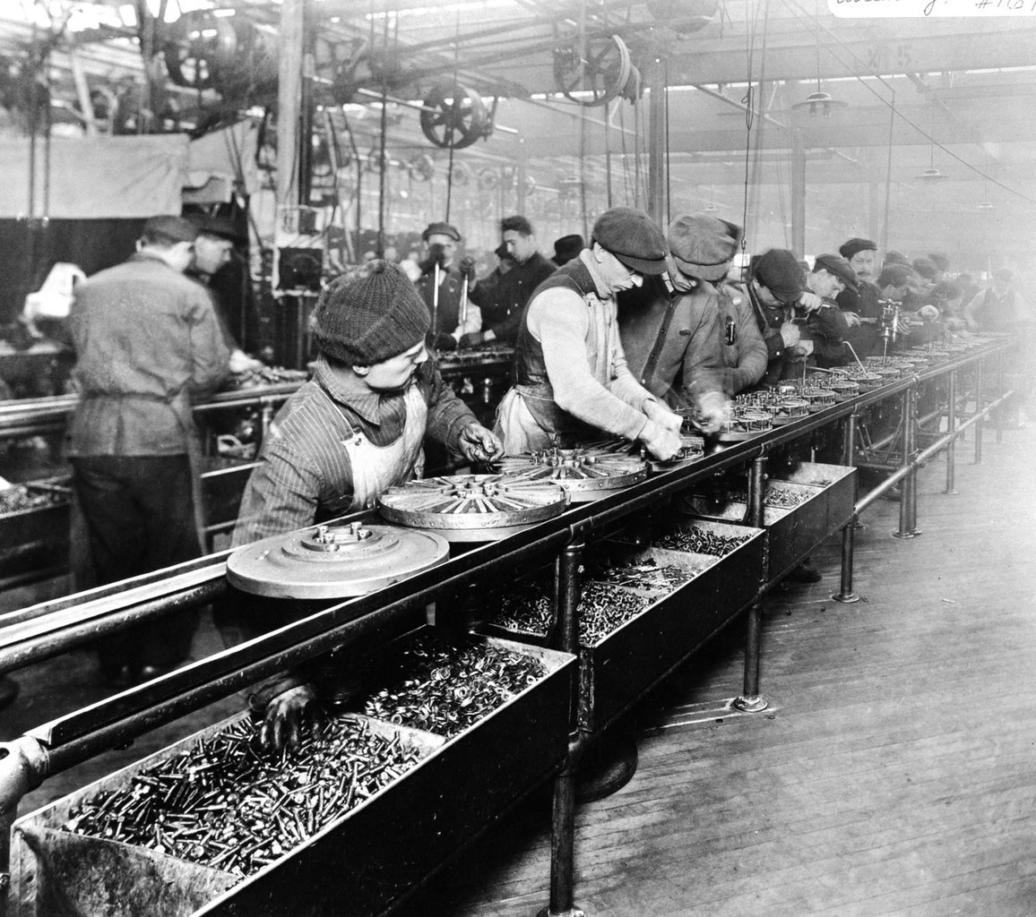
Catena di montaggio

Slide 55
Il crollo di Wall Street

Slide 56
Dalla catena di montaggio alla produzione ‘leggera’

Slide 57
Schema della crisi 2008-2014
Federal Reserve Banche Mutui subprime a molteplici clienti
economia finanziaria
cartolarizzazione/SPV
Altre banche americane e/o di altri Paesi MBS/ABS
economia reale
Credit crunch verso le aziende e la clientela retail

